Slide 1
Projekt modułu
Ecology Game
Moduł Forum (FM)
Jędrzej Kostyk
Tomasz Zając
Inżynieria Oprogramowania
poniedziałek, 12:00
2023/2024 Z

Slide 2
Cel i założenia
Cel
Zapewnienie użytkownikom oraz innym modułom systemu gry ekologicznej intuicyjnych interfejsów do obsługi forum, umożliwiających efektywne zarządzanie treściami, moderację dyskusji oraz integrację z innymi elementami gry. Celem modułu jest również stworzenie środowiska, gdzie gracze mogą swobodnie wymieniać poglądy i współpracować na rzecz ekologii.
Założenia
Efektywna Interakcja:
System zakłada, że interakcje związane z dodawaniem, usuwaniem i edytowaniem postów będą wykonywane w sposób efektywny, umożliwiając płynną i natychmiastową reakcję na działania użytkowników.
Bezpieczeństwo Danych:
System zakłada, że wszystkie operacje związane z zarządzaniem postami i użytkownikami będą bezpieczne, chroniąc dane przed nieautoryzowanym dostępem i utratą integralności.
Wysoka Dostępność:
System zakłada, że będzie zapewniał wysoką dostępność, umożliwiając użytkownikom korzystanie z forum w czasie rzeczywistym, bez istotnych opóźnień czy przerw w działaniu.

Slide 3
Zmiany założeń
Moduł forum (FM) nie posiada zależności z modułem Game (GM)

Slide 4
Wymagania projektowe
Wymagania funkcjonalne
Dodawanie Postów:
ForumModule umożliwia dodawanie nowych postów.
Każdy ForumPost zawiera informacje o tytule, treści, autorze (ForumUser), znaczniku czasowym (timestamp), które są dostępne poprzez odpowiednie metody.
Usuwanie Postów:
Umożliwienie autorowi usunięcie posta.
Rejestracja Postów:
Umożliwienie rejestrowania postów w systemie.
Usuwanie Rejestracji Postów:
Umożliwienie wyrejestrowania postów.
Zarządzanie Listą Postów:
Dodawanie i usuwanie postów, oraz możliwość pobrania listy postów.
Powiadamianie Użytkowników:
umożliwienie wysyłanie powiadomień do użytkowników.
Zarządzanie Użytkownikami:
dostarczenie funkcji do pobierania listy użytkowników oraz strumienia zdarzeń związanych z użytkownikami.

Slide 5
Wymagania projektowe c.d.
Wymagania niefunkcjonalne
Efektywność:
System powinien umożliwiać szybkie dodawanie i usuwanie postów oraz efektywne zarządzanie listą postów.
Bezpieczeństwo:
Wszelkie operacje związane z dodawaniem, usuwaniem oraz rejestracją postów powinny być zabezpieczone przed nieautoryzowanym dostępem.
Dostępność:
System powinien być dostępny dla użytkowników w czasie rzeczywistym, umożliwiając im korzystanie z funkcji forum bez opóźnień.
Skalowalność:
System powinien być skalowalny, aby obsłużyć rosnącą liczbę użytkowników oraz ilość danych związanych z postami.
Interoperacyjność:
Moduły ForumModule, ForumMediator, IntermoduleNotificationManager oraz IntermoduleUserManager powinny być w stanie współpracować ze sobą, zachowując spójność danych i efektywność działania.

Slide 6
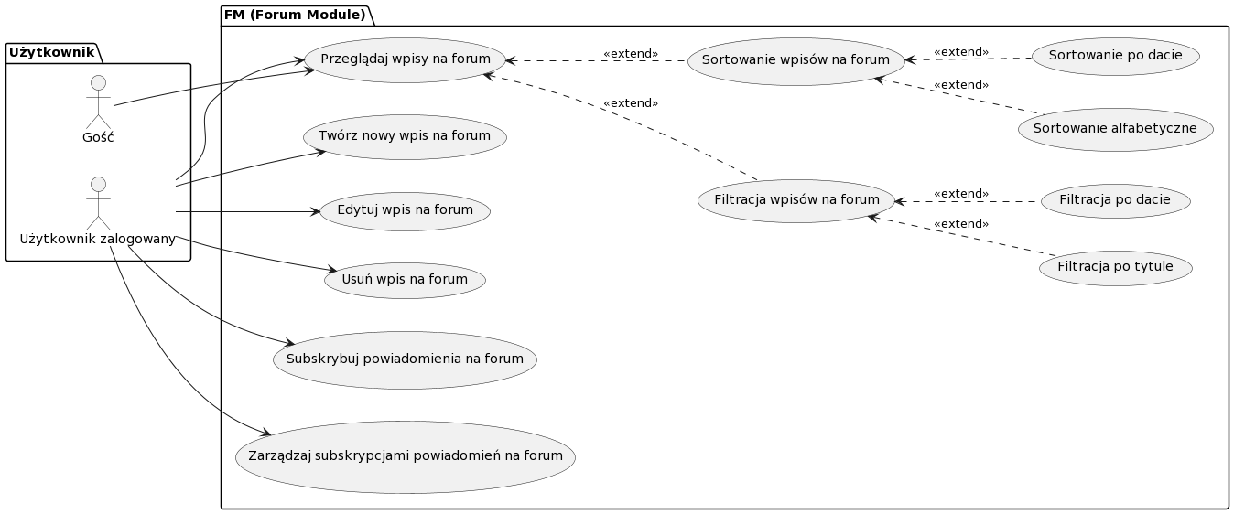
Diagram przypadków użycia

Slide 7
Powiązania z innymi modułami
UMM (User Management Module):
ForumModule współpracuje z UMM, aby uzyskać dane użytkownika. Te informacje są istotne dla ForumModule, umożliwiając personalizację interfejsu i treści forum w zależności od profilu użytkownika.
Intermodule Commons Submodule:
W ramach ForumModule istnieje pośrednik dostępu współdzielonego (CommonsSubmodule), który komunikuje się z innymi modułami. Przypadki użycia "Pobierz dane użytkownika" oraz "Wyślij powiadomienie" są wykorzystywane do współpracy z różnymi modułami systemu, umożliwiając efektywną wymianę informacji i zdarzeń.
Użytkownicy:
ForumModule interakcjonuje bezpośrednio z użytkownikami, zarówno zalogowanymi, jak i niezalogowanymi. Dla użytkowników zalogowanych dostępne są wszystkie przypadki użycia, takie jak przeglądanie, dodawanie, edytowanie i usuwanie wpisów na forum, a także zarządzanie subskrypcjami powiadomień.
Subskrypcja Powiadomień:
Użytkownik zalogowany może subskrybować powiadomienia na forum. ForumModule korzysta z przypadku użycia "Subskrybuj powiadomienia na forum", który może współpracować z innymi modułami, takimi jak Intermodule Commons Submodule, w celu efektywnej implementacji systemu powiadomień. To umożliwia użytkownikom otrzymywanie aktualizacji bez opóźnień, co wpisuje się w zapewnienie dostępności systemu.

Slide 8
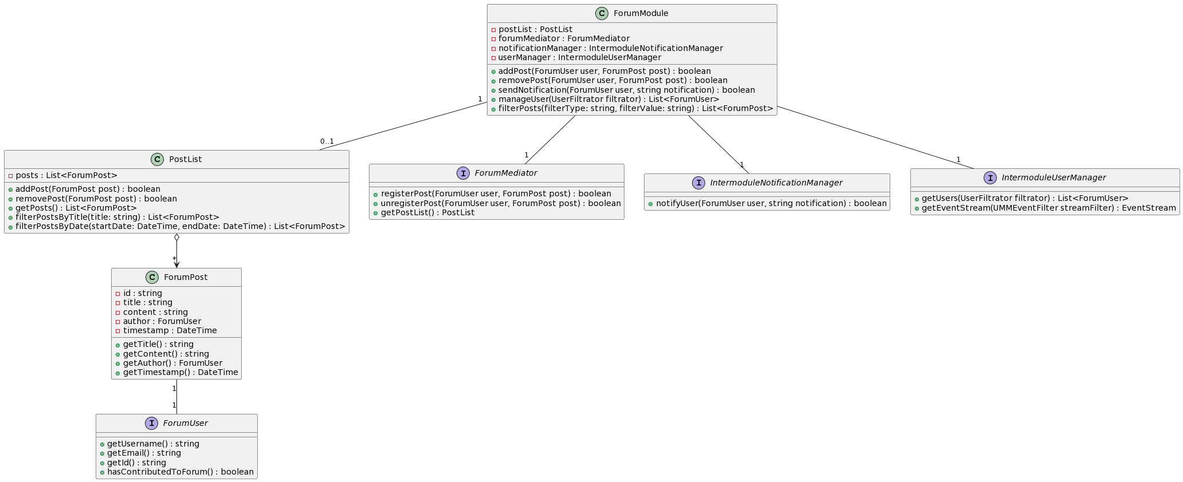
Diagram klas

Slide 9
Scenariusz – Dodawanie nowego
posta na forum
Poziom ważności | Wysoki
Typ przypadku użycia | Dodawanie posta na forum
Aktorzy | Użytkownik zalogowany
Krótki opis | Użytkownik zalogowany decyduje się dodać nowy post na forum dotyczący ekologii.
Warunki końcowe | Nowy post jest dodany do forum, a wszyscy subskrybenci otrzymują powiadomienie.
Warunki wstępne | 1. Użytkownik jest zalogowany do systemu. 2. Użytkownik posiada dostęp do funkcji dodawania nowych postów.
Główny przepływ zdarzeń | Użytkownik zalogowany wybiera opcję dodania nowego posta na forum. System wyświetla formularz do wprowadzenia treści posta. Użytkownik wprowadza tytuł i treść posta dotyczącego ekologii. Użytkownik potwierdza chęć dodania posta. System wywołuje metodę addPost z ForumModule, przekazując utworzony post. ForumModule dodaje post do PostList. ForumMediator rejestruje post w systemie. IntermoduleNotificationManager wysyła powiadomienia do wszystkich subskrybentów. System informuje użytkownika o pomyślnym dodaniu posta i wyświetla go na forum. Użytkownik kończy interakcję, a nowy post jest widoczny na forum dla wszystkich użytkowników.
Alternatywne przepływy zdarzeń | 1. Jeśli użytkownik nie jest zalogowany, system informuje go o konieczności zalogowania przed dodaniem nowego posta. 2. W przypadku błędów przy dodawaniu posta (np. brak wymaganych danych), system informuje użytkownika o konieczności poprawienia wprowadzonych informacji.
Specjalne wymagania | 1. Nowy post musi zawierać przynajmniej tytuł i treść. 2. ForumModule musi posiadać uprawnienia do dodawania postów na forum.

Slide 10
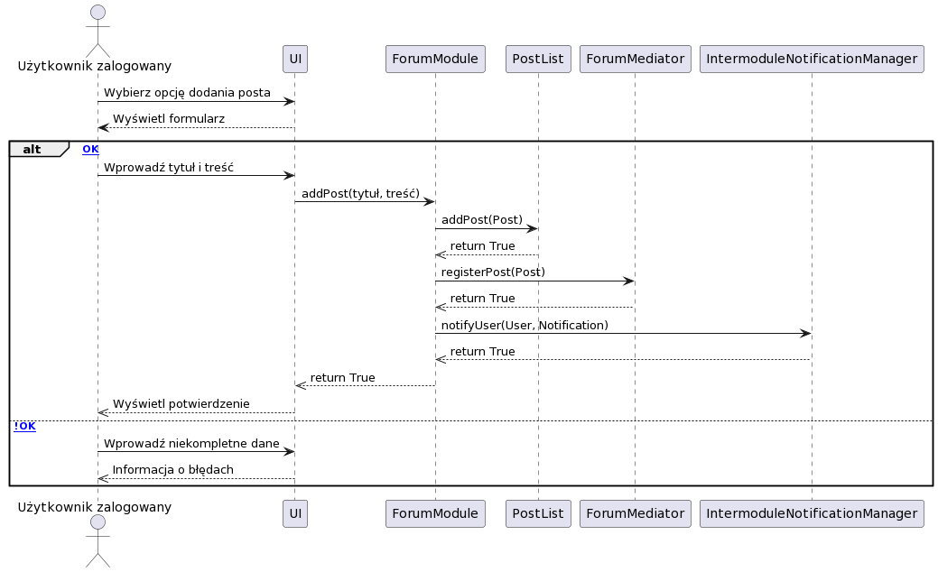
Diagram sekwencji - Dodawanie nowego posta na forum

Slide 11
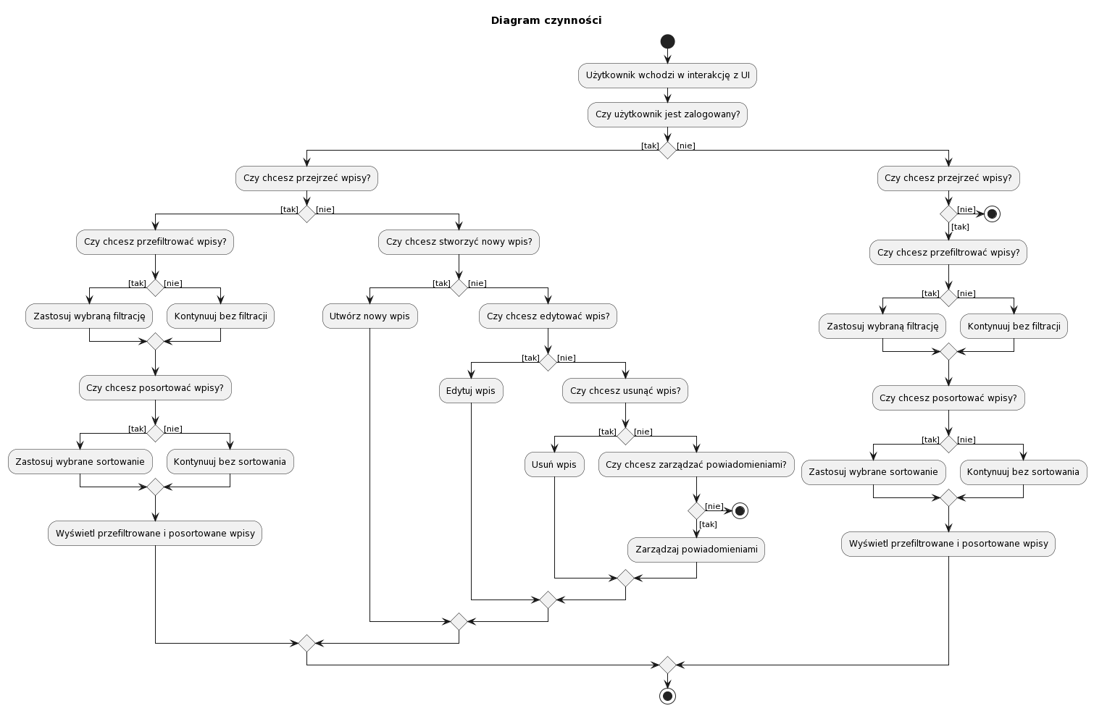
Diagram czynności

Slide 12
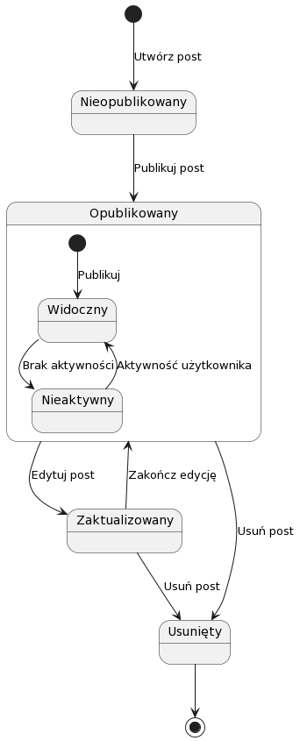
Diagram stanów

Slide 13
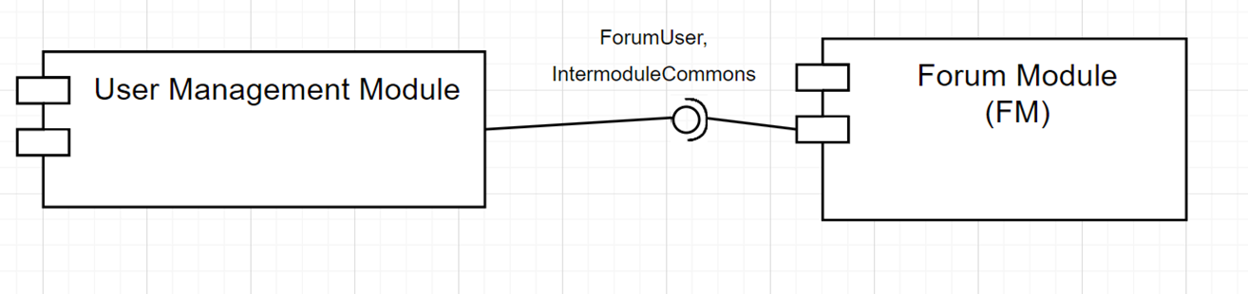
Diagram komponentów

Slide 14
Realizacja założeń i wymagań
Dodawanie Postów:
ForumModule umożliwia dodawanie nowych postów za pośrednictwem metody addPost(ForumUser user, ForumPost post).
Usuwanie Postów:
ForumModule pozwala na usuwanie postów za pośrednictwem metody removePost(ForumUser user, ForumPost post).
Rejestracja Postów:
ForumMediator umożliwia rejestrowanie postów w systemie przez wywołanie registerPost(ForumUser user, ForumPost post).
Usuwanie Rejestracji Postów:
ForumMediator pozwala na wyrejestrowanie postów za pomocą metody unregisterPost(ForumUser user, ForumPost post).
Zarządzanie Listą Postów:
PostList dostarcza operacje dodawania (addPost) i usuwania (removePost) postów, oraz możliwość pobrania listy postów (getPosts).
Powiadamianie Użytkowników:
IntermoduleNotificationManager umożliwia wysyłanie powiadomień do użytkowników poprzez notifyUser(ForumUser user, string notification).
Zarządzanie Użytkownikami:
IntermoduleUserManager dostarcza funkcje do pobierania listy użytkowników (getUsers) oraz strumienia zdarzeń związanych z użytkownikami (getEventStream).

Slide 15
Realizacja założeń i wymagań
Efektywność:
System umożliwia szybkie dodawanie i usuwanie postów oraz efektywne zarządzanie listą postów. Zastosowanie dedykowanego modułu (ForumModule), który obsługuje operacje na postach. Użycie PostList zapewnia efektywne zarządzanie listą postów.
Bezpieczeństwo:
Wszelkie operacje związane z dodawaniem, usuwaniem oraz rejestracją postów są zabezpieczone przed nieautoryzowanym dostępem. Tylko zalogowani użytkownicy mogą podejmować operacje związane z postami.
Dostępność:
System jest dostępny dla użytkowników w czasie rzeczywistym, umożliwiając im korzystanie z funkcji forum bez opóźnień. Dostępność została zapewniona poprzez odpowiednie zarządzanie zasobami, optymalizację operacji na danych oraz minimalizację czasu odpowiedzi systemu na interakcje użytkowników.
Skalowalność:
System jest skalowalny, aby obsłużyć rosnącą liczbę użytkowników oraz ilość danych związanych z postami. Dzięki zastosowaniu modułowej architektury, gdzie poszczególne funkcje są obsługiwane przez dedykowane moduły, system łatwo skaluje się w miarę wzrostu użytkowników i ilości danych.
Interoperacyjność:
Moduły ForumModule, ForumMediator, IntermoduleNotificationManager oraz IntermoduleUserManager są w stanie współpracować ze sobą, zachowując spójność danych i efektywność działania. Zdefiniowanie jednoznacznych interfejsów komunikacyjnych między modułami oraz zapewnienie spójności danych poprzez ForumMediator, który pełni rolę pośrednika w operacjach na postach.

Slide 16
Realizacja powiązań z innymi modułami
UMM (User Management Module):
Forum Module (FM) współpracuje z User Management Module (UMM), korzystając z funkcji "getUserData", aby uzyskać dane użytkownika. Ta współpraca umożliwia Forum Module personalizację interfejsu i treści w zależności od profilu użytkownika.
Intermodule Commons Submodule:
W ramach Forum Module istnieje pośrednik dostępu współdzielonego, o nazwie CommonsSubmodule, który komunikuje się z innymi modułami. Przypadki użycia "getUserData" i "notifyUser" są wykorzystywane do współpracy z różnymi modułami systemu. Na przykład, "getUserData" pozwala na pobieranie danych użytkownika, a "notifyUser" na wysyłanie powiadomień do użytkowników.
Użytkownicy:
Forum Module bezpośrednio interaguje z użytkownikami, zarówno zalogowanymi, jak i niezalogowanymi. Dla użytkowników zalogowanych dostępne są wszystkie przypadki użycia, takie jak przeglądanie ("browseForumEntries"), dodawanie ("createForumEntry"), edytowanie ("editForumEntry") i usuwanie ("deleteForumEntry") wpisów na forum, a także zarządzanie subskrypcjami powiadomień ("subscribeForumNotifications").
Subskrypcja Powiadomień:
Użytkownik zalogowany może subskrybować powiadomienia na forum.

